Slide 1

Incontro con le matricole
Martedì 8 ottobre 2019
Lauree Magistrali a Ciclo Unico:
Farmacia
Chimica e Tecnologia Farmaceutiche

Slide 2
Frequenza obbligatoria
Test in ingresso di lingua inglese
Recupero OFA
Organizzazione dei corsi (propedeuticità e sbarramenti)
Appelli d’esame
Servizi agli studenti con BSI
Notes:
Scaletta
primi adempimenti che vi aspettano nei prossimi mesi test d’inglese e recupero degli OFA (Obbligo Formativo Aggiuntivo),
dell’organizzazione dei corsi
modalità d’iscrizione agli appelli
servizi del Dipartimento e dell’Ateneo.
Se avete domande potete farle anche alla fine di ciascuna di queste sezioni
La presentazione la inviamo via mail
Lascio la parola al Coordinatore didattico entrerà più nello specifico fornendo tutti i dettagli tecnici quali scadenze

Slide 3

Frequenza obbligatoria
Frequenza obbligatoria: almeno 75% delle lezioni per ciascun insegnamento
Scarica l’APP Unimore Calendar
Dal Menù: Rileva presenza
Inserisci la tua matricola
Leggi il QR Code che il prof. ha proiettato in aula
La sperimentazione della rilevazione della frequenza inizia da domani 9 ottobre o comunque dalla data di immatricolazione per chi si immatricolerà a seguito delle ultime procedure.
Notes:
Alcuni aspetti che possono esservi utili per il vs percorso universitario, soprattutto in questi primi 2 anni
appuntamento più vicino per tutti OBBLIGATORIO: PT

Slide 4

APP Unimore Calendar
APP gratuita scaricabile sullo smartphone con sistema operativo IOS o Androidtper:
vedere orario delle proprie lezioni
vedere appelli d’esame
vedere occupazione aule
iscriversi ad appelli d’esame con collegamento diretto ad esse3
ricevere notifiche su variazioni aule, esami, messaggi da segreteria didattica
rilevazione presenze

Slide 5
Test in ingresso di lingua inglese
Valutazione livello di conoscenza della lingua inglese in ingresso
www.clamore.unimore.it
Per Farmacia: recupero 11 ottobre 2019 (iscrizioni fino al 9/10)
Per CTF: 13 dicembre 2019
Livello < B1 corso inglese completo (competenze linguistiche + lessico scientifico)
Livello ≥ B1 solo lezioni prof.ssa Lorenzoni (8 ore) con presentazione power point
Info sul corso: Dolly Referente lettrice: Katie Henry
Notes:
Alcuni aspetti che possono esservi utili per il vs percorso universitario, soprattutto in questi primi 2 anni
appuntamento più vicino per tutti OBBLIGATORIO: PT

Slide 6
Test in ingresso di lingua inglese
Come iscriversi: www.clamore.unimore.it
Test in ingresso di lingua inglese www.esse3.unimore.it
effettuare “Login”
cliccare su “Valutazione e test” poi “Iscrizione valutazioni e test”, selezionare la categoria «Test di lingua inglese», scegliere il test in lingua inglese del corso al quale sei interessato. Seguire la procedura di iscrizione sino alla conferma finale.
Stampare la domanda di iscrizione sulla quale è riportato il turno, orario, e luogo del test. Il turno non può essere cambiato.
Portare con sé credenziali Unimore (nome utente e password per esse3) e documento valido d’identità e cuffie personali !!

Slide 7
Certificati internazionali
Gli studenti in possesso di certificazione linguistica internazionale rilasciata da Enti certificatori possono chiedere il riconoscimento dell’attività svolta portando i documenti in segreteria studenti.
1 CFU per certificazioni di livello B2
2 CFU per certificazioni di livello C
Tali CFU verranno riconosciuti all’interno delle «Altre attività formative» al 4°o 5° anno di corso

Slide 8
OFA Obbligo formativo aggiuntivo
Chimica < 5
Biologia < 5
Matematica < 2
Fisica < 2

Slide 9
Referenti OFA
Docenti di riferimento :
Proff. Erika Ferrari e Marco Sola  Chimica
Proff. Lorena Rebecchi e Carlo Romagnoli  Biologia
Prof. Simone Ferrari  Matematica
Prof. Rossella Brunetti  Fisica
Attività di recupero OFA materiale on-line (disponibile su Dolly) oppure con studenti senior (FSG) selezionati per merito (info mail e sito).
Tutorato con studenti senior (FSG) selezionati per merito in tutte le materie (info mail e sito)
Notes:
9

Slide 10
Recupero OFA
Ipotesi date recupero OFA: inizio gennaio, fine gennaio, inizio febbraio 2020 più altre 2 o 3 date da concordare con i docenti a giugno e luglio 2020
Date test recupero e iscrizioni su www.esse3.unimore.it
Lo studente che non avrà colmato l’obbligo formativo entro il 30 settembre 2020 dovrà iscriversi al 1°anno «ripetente».
Superamento OFA è necessario per sostenere l’esame delle rispettive materie

Slide 11
Siti di riferimento
Materiale didattico:
www.dolly.scienzedellavita.unimore.it (Materiale didattico)
www.dsv.unimore.it (Info di didattica)

Slide 12

Dolly - materiale didattico
www.dsv.unimore.it

Slide 13
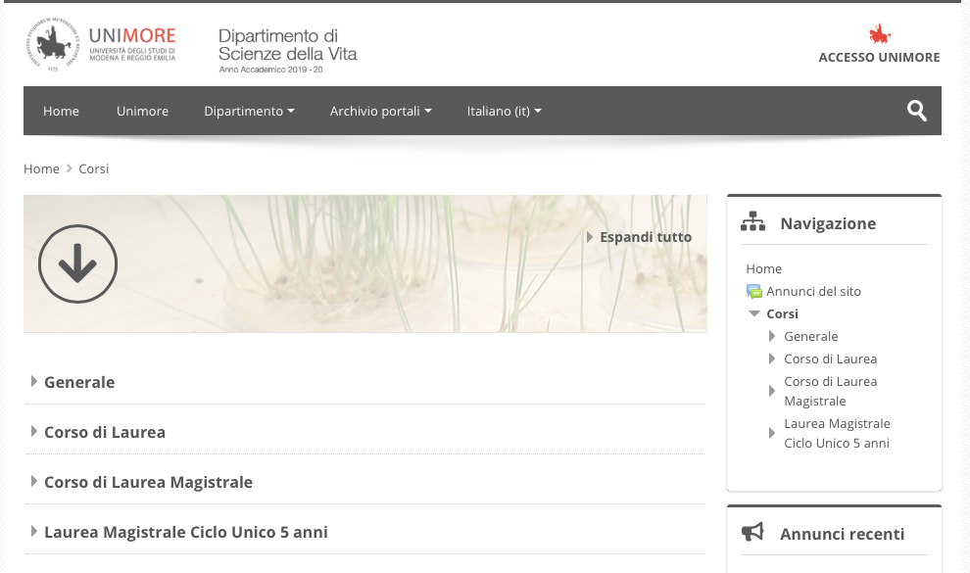
Dolly

Slide 14
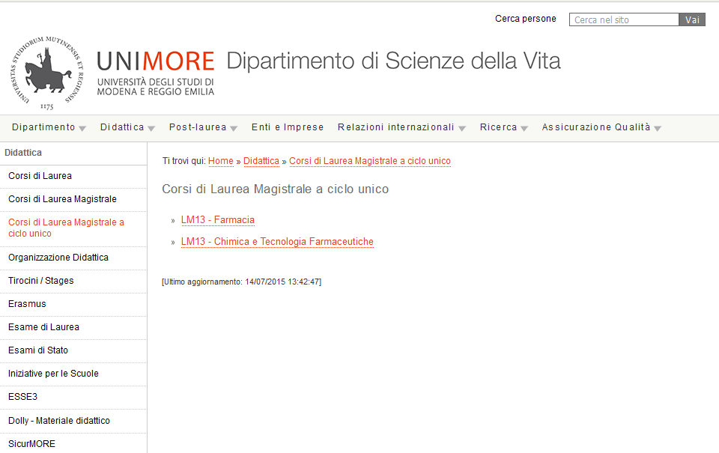
www.dsv.unimore.it
Notes:
Altre info importanti oltre al materiale didattico su dolly per OFA e non solo è il nostro sito del dipartimento che tra l’altro è in fase di revisione.
La sezione didattica è importante per voi perché contiene molte info utili.

Slide 15
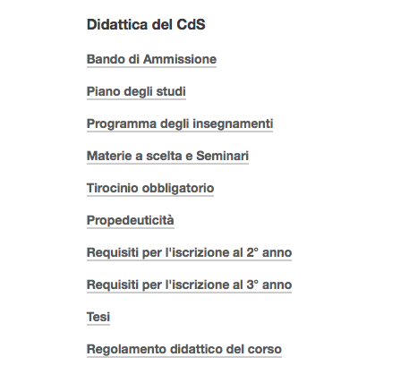
Notes:
Ad esempio il manifesto della vostra coorte: cos’è??? E’ l’elenco degli insegnamenti e quindi esami che dovete superare per arrivare alla laurea.
Cosa vuol dire coorte: fa riferimento all’anno in cui vi siete immatricolati. Ogni coorte ha un proprio piano degli studi e proprie regole. Quindi è importante anche per voi avere chiara la vostra coorte perché capita che ci siano regole e materie diverse a seconda della coorte. Nel caso rimaniate fermi un anno ripetenti o fuori corso cambiate coorte di riferimento e quindi cambiate anche regole a cui attenervi.

Slide 16
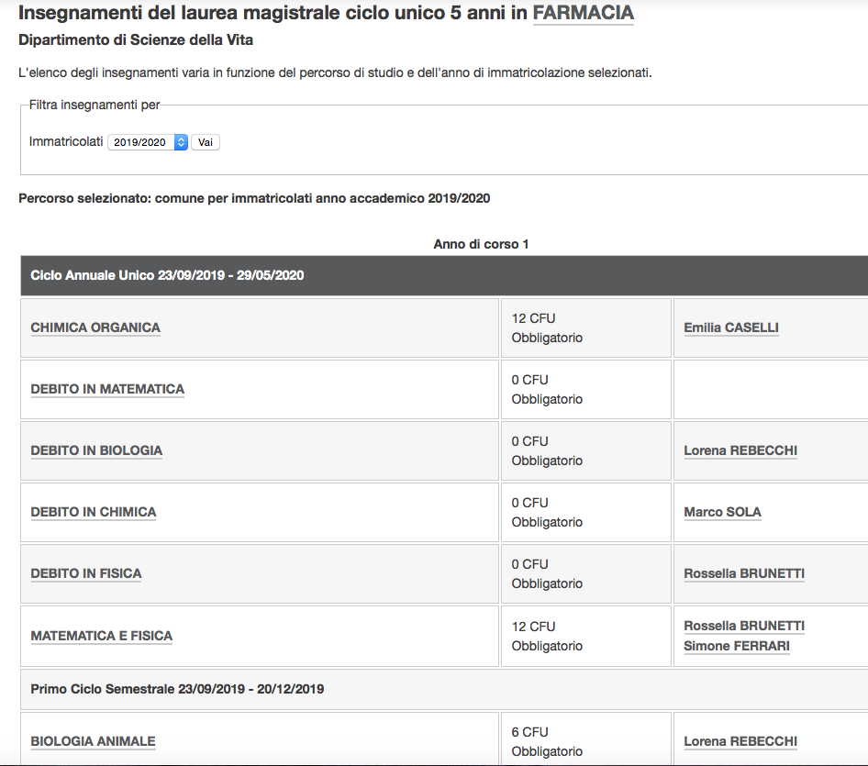
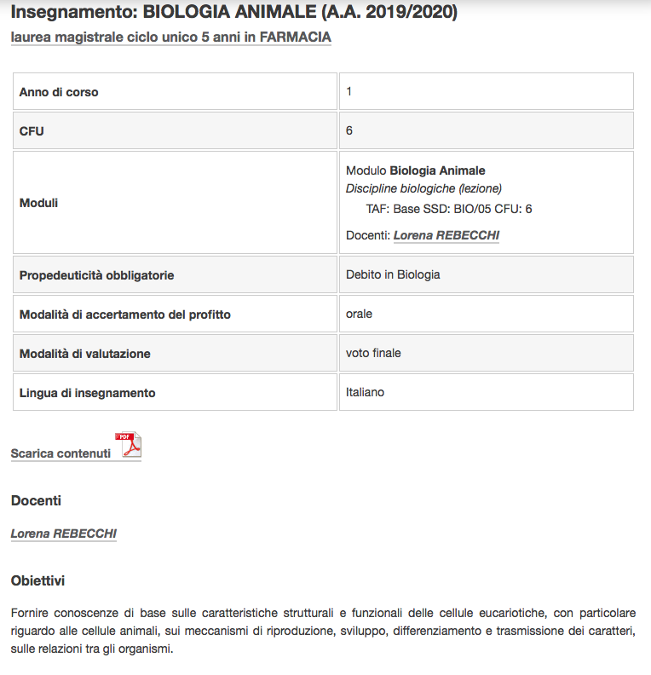
Notes:
In questa pagina trovate il vostro piano degli studi per i prossimi 5 anni. Se seguirete il vostro percorso in modo «lineare», senza «intoppi» allora questi saranno gli esami che dovrete sostenere nei prossimi 5 anni e le attività che dovrete frequentare.
Cliccando su ciascun insegnamento (solo degli anni attivati) potete avere il dettaglio

Slide 17
CFU: credito formativo universitario
Quota di impegno necessaria per superare l'esame
(attività frontale + studio individuale)
1 CFU = 25 ore di attività, così suddivise
 | Attività frontale | Studio individuale
Materie “teoriche” | 8 ore | 17 ore
Esercitazioni a “posto singolo” | 12 ore | 13 ore
Notes:
Prima di entrare nel dettaglio del vostro piano di studi
La materia che ha un elevato numero di CFU ha più ore in aula e richiede più ore di studio individuale

Slide 18
Piano degli studi Farmacia I anno
Primo semestre | OBBLIGATORIA | CONSIGLIATA
Matematica e fisica | OFA matematica e OFA fisica
Chimica generale ed inorganica | OFA chimica
Biologia vegetale | OFA biologia
Biologia animale | OFA biologia
Lingua Inglese
Secondo semestre
Chimica organica | OFA chimica Chimica gen. ed inorganica
Chimica analitica | OFA chimica Chimica gen. ed inorganica
Botanica Farmaceutica | OFA biologia | Biologia Vegetale
Notes:
Propedeuticità che vi aiuta ad organizzarvi

Slide 19
Piano degli studi CTF I anno
Primo semestre | OBBLIGATORIA | CONSIGLIATA
Istituzioni di Matematiche | OFA matematica
Chimica generale ed inorganica | OFA chimica
Biologia animale | OFA biologia
Anatomia umana | OFA biologia
Secondo semestre
Fisica | OFA Fisica
Chimica organica I | OFA chimica | Chimica gen. ed inorganica
Chimica analitica | OFA chimica | Chimica gen. ed inorganica
Lingua inglese
Notes:
Ricordarsi di dire che il primo anno è propedeutico -> no labs
Abbiate pazienza.
Non preoccupatevi!!! Anch’io alla fine del mio I anno ero rimasta un po’ delusa e volevo iscrivermi a filosofia…
Il bello deve ancora venire!!

Slide 20
Accesso al II anno Farmacia / CTF
Superamento tutti gli OFA entro il 30 settembre 2020
Firme di frequenza di almeno il 70% dei CFU previsti per l’anno frequentato
(Per ottenere la firma di frequenza:
almeno il 75% delle ore complessive per ogni corso in aula,
almeno l’80% delle ore per ogni attività di laboratorio)
Superamento CORSO SicurMORE (3 moduli)
corso on-line su prevenzione e sicurezza sul lavoro
http://www.dsv.unimore.it/site/home/servizi-agli-studenti/sicurmore.html
Il certificato deve essere consegnato in segreteria studenti che assegnerà 1 CFU (ulteriori attività formative)
Notes:
Primo compito che dovete assolvere
formazione generale alla prevenzione e sicurezza sul lavoro (8h);
rischio fisico e chimico (6h) gas, laser, radiazioni ionizzanti,
rischio biologico (2h).
certificato che si ottiene superando tutti gli step di valutazione proposti dal corso

Slide 21
Piano degli studi Farmacia II anno
Primo semestre | OBBLIGATORIA | CONSIGLIATA
Biochimica | Chimica organica
Analisi dei medicinali I | Chimica gen. ed inorganica | Chimica analitica
Anatomia umana | Biologia animale
Secondo semestre
Fisiologia generale | Anatomia umana, Matematica e fisica | Biochimica
Biochimica applicata |  | Biochimica
Microbiologia |  | Biochimica
MATERIE A SCELTA
Chimica dei principi attivi di origine naturale Bioetica Modelli animali per la sperimentazione | 4 cfu 6 cfu 4 cfu
Notes:
Se avete fatto tutto questo allora passate al 2 anno.

Slide 22
Piano degli studi CTF II anno
Primo semestre | OBBLIGATORIA | CONSIGLIATA
Biochimica generale e tecn. DNA ricombinante |  | Chimica Organica II
Chimica organica II | Chimica organica I
Fisiologia generale |  | Biologia animale Anatomia umana
Biologia vegetale
Secondo semestre
Analisi dei medicinali |  | Chimica analitica
Chimica Fisica |  | Istituzioni di matematiche Fisica
Patologia generale con el. di terminologia medica |  | Fisica, Biologia animale, Anatomia, Biochimica, Microbiologia, Fisiologia
Microbiologia |  | Biochimica
Notes:
chimica organica è obbligatoria
Anatomia con esempio mio
Chimica fisica

Slide 23

Accesso al III anno di Farmacia / CTF
Superamento esami per almeno 70 CFU entro 30 settembre 2021 con il rispetto delle propedeuticità
Frequenza ad almeno il 70% dei cfu erogati al 2° anno
In mancanza di tali requisiti:
• Ripetente

Slide 24

Calendario lezioni ed esami
I semestre :
23 settembre 2019 - 20 dicembre 2019
Appelli d’esame
7 gennaio 2020 - 21 febbraio 2020
II semestre:
24 febbraio 2020 – 29 maggio 2020
Appelli d’esame
3 giugno 2020 - 18 settembre 2020
http://www.esse3.casa.unimore.it/Start.do
(bacheca appelli esame)

Slide 25
Requisiti per l’iscrizione agli esami (esse 3)
Firma di frequenza del corso
Compilazione del questionario di valutazione della didattica.
Questionario anonimo !
La mancata compilazione del questionario impedisce l’iscrizione
all’appello. Molto importante la vostra collaborazione per il miglioramento della qualità del corso.
Essere in regola con il pagamento delle tasse
Notes:
Pagella che voi date al professore
Importante compilarlo ala fine del corso con obiettività e serietà
In un mio lab uno studente ha scritto che le esercitazioni non erano previste
☺ Questionario anonimo ! Strumento fond.le

Slide 26
Esse3 (Servizi Web per studenti e docenti)
http://www.dsv.unimore.it

Slide 27
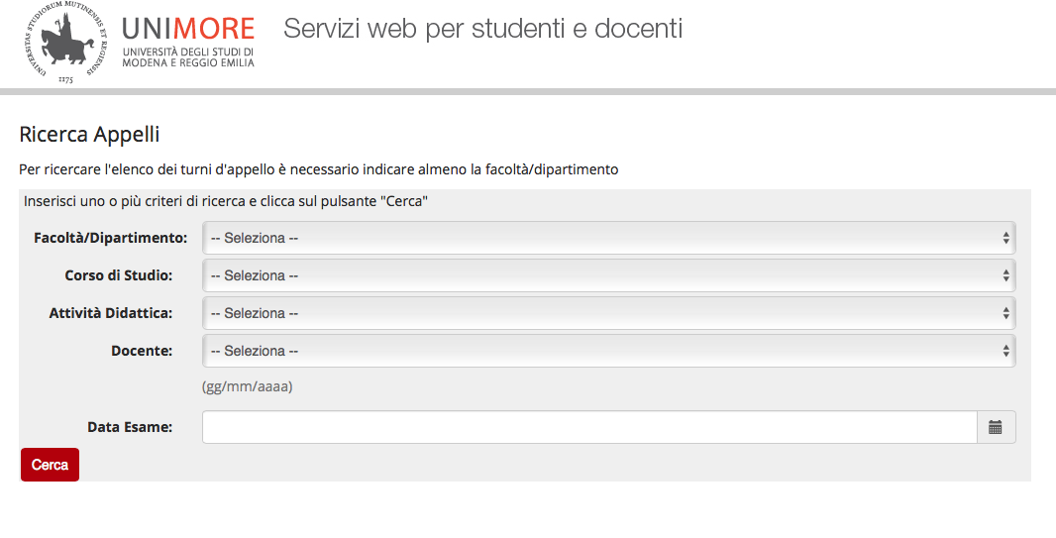
ACCESSO AD ESSE3
Menù> Esami > Bacheca appelli d’esame
Notes:
Non date a nessuno le vostre credenziali

Slide 28
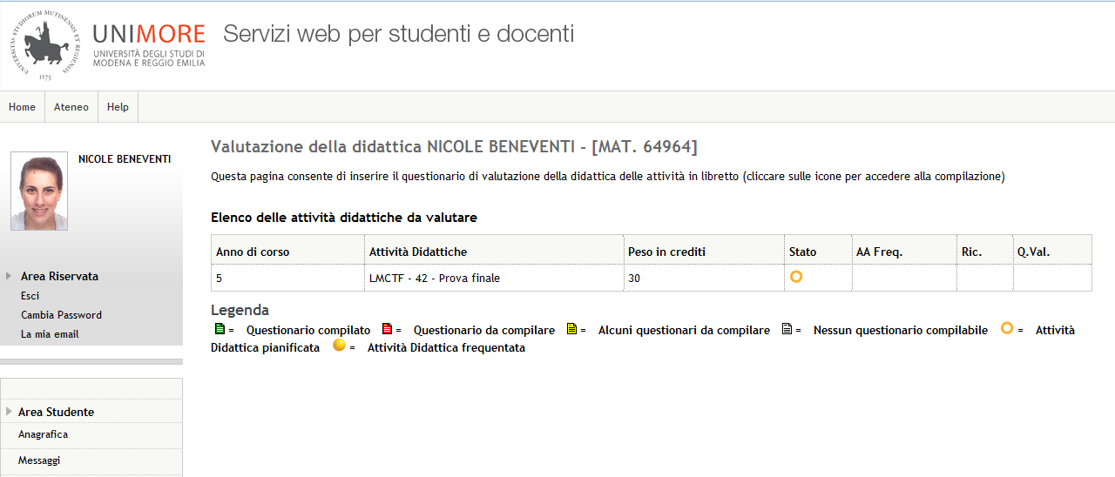
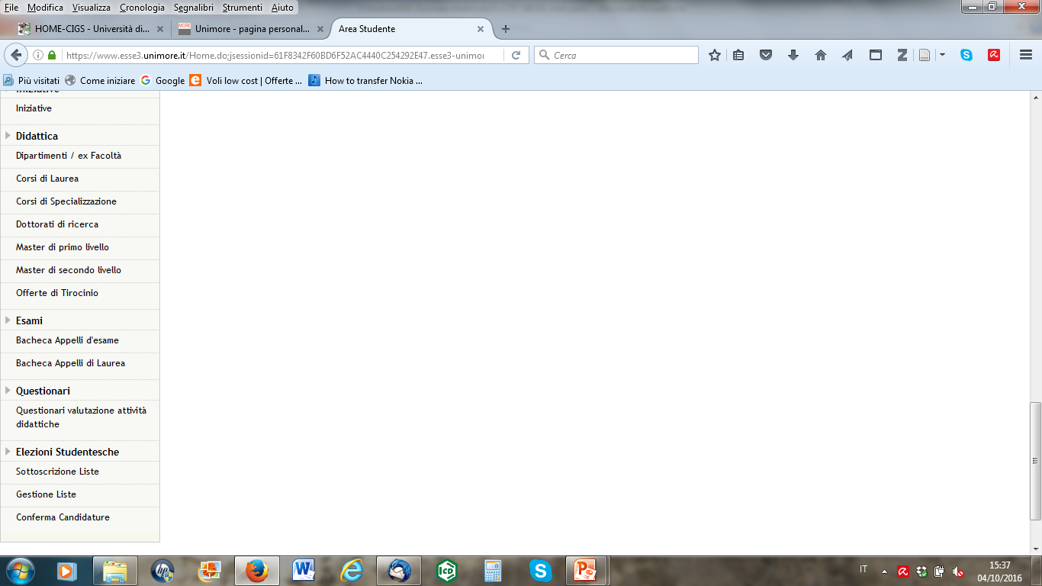

QUESTIONARIO di VALUTAZIONE dell’ATTIVITA’ DIDATTICA
LOGIN
Notes:
Studente modello

Slide 29
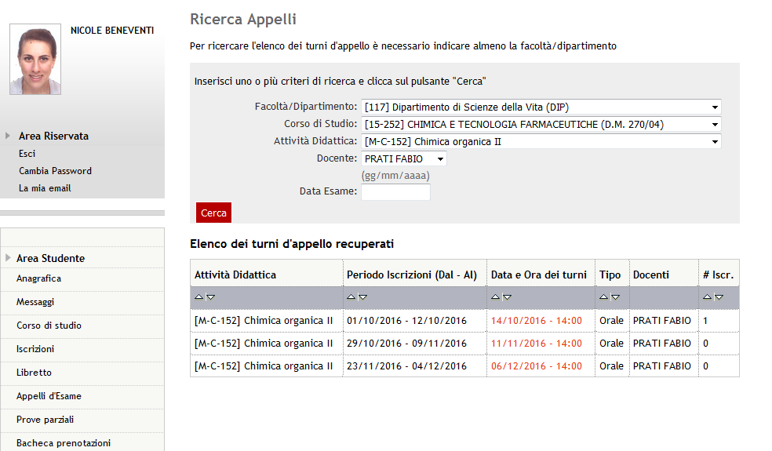
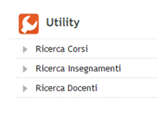
ISCRIZIONE APPELLI D’ESAME

Slide 30
Servizi agli studenti
Sale studio
APP Unimore Calendar e posta elettronica
Student card
Benefici
Segreteria didattica
Segreteria studenti

Slide 31
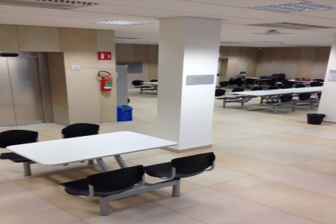
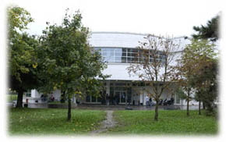
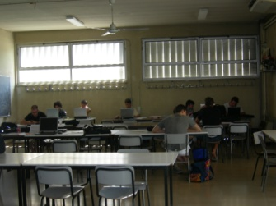
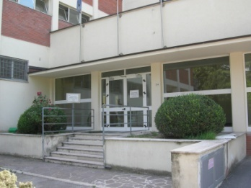
Sale studio
B.S.I. (Via Campi 213/C)
Sala studio nuovo DSV-DSCG
(piano interrato -1, Via Campi 103)
Aula di Fisica
(piano terra, Via Campi 213/A)
Sala XRum (Via Campi 309)

Slide 32
Posta elettronica
• Entra in internet all’indirizzo
http://start.studenti.unimore.it
Segui il link Login in alto
inserisci (User ID e Password le stesse di esse3)
Al primo accesso è necessario attivare l'account.
• Il tuo indirizzo di posta elettronica sarà:
UserID@studenti.unimore.it
Struttura Didattica e Ateneo ti contattano a questo indirizzo: ricorda di consultarlo spesso!!!

Slide 33
Posta elettronica
Domande o problemi?
Contatta il servizio Help Desk Posta Elettronica presso il SI-RS (Servizi Informatici - Reti e Sistemi):
indirizzo supporto.posta@unimore.it
tel. 059-2058904
oppure apri un ticket da http://support.unimore.it

Slide 34

Student card
…è una tessera magnetica nominale che ti permetterà di accedere agevolmente a diverse strutture e servizi nel campus tra cui:
✓ Ingresso BSI
✓ Accesso alla mensa universitaria e altre strutture ristorative con tariffe agevolate per gli studenti
✓ Accesso al trasporto urbano con sconti particolari
www.unimore.it > servizi > trasporti
E-mail e sms per ritiro tessera dopo 5 giorni in segreteria studenti

Slide 35
Benefici
Lo studente, può concorrere ai seguenti benefici e servizi:
borse di studio,
esoneri o riduzioni tasse universitarie,
servizio abitativo,
contributi per mobilità internazionale,
collaborazioni studentesche retribuite, ecc.
domanda on line sul sito www.er-go.it e Centri Assistenza Fiscale (CAF) convenzionati Er.Go per calcolo ISEE. Domanda anche prima di avere perfezionato l’iscrizione all’Università.

Slide 36
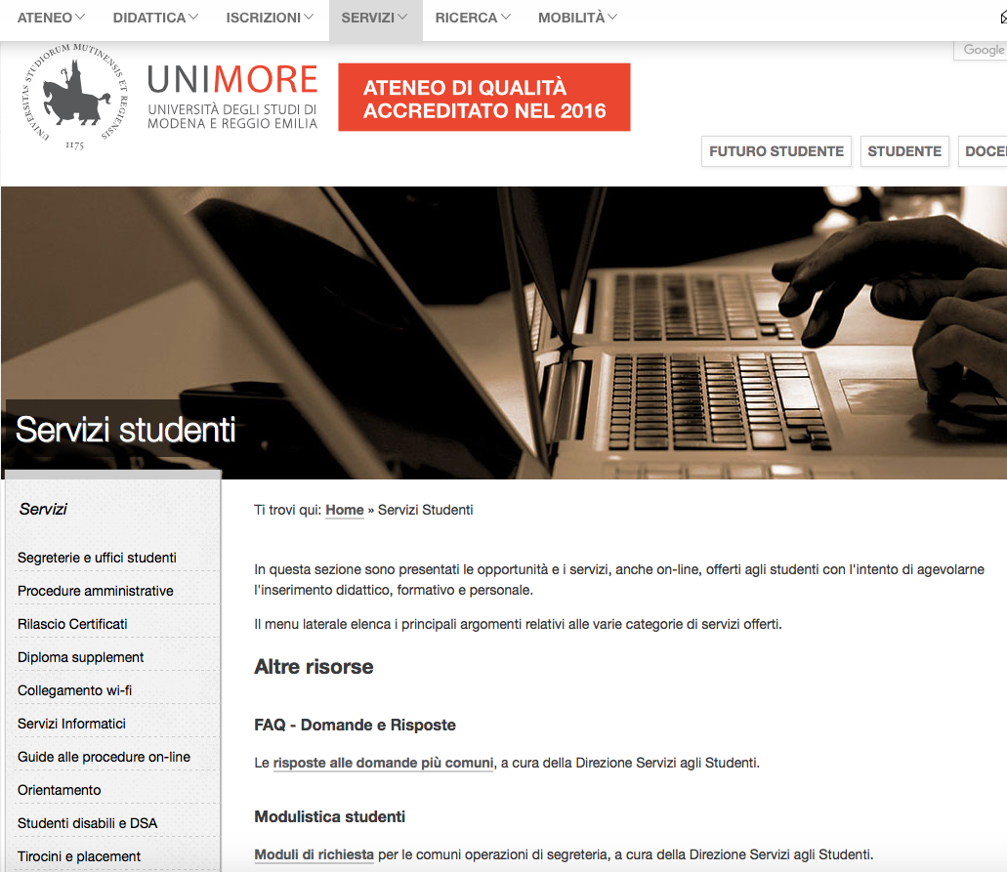

Slide 37
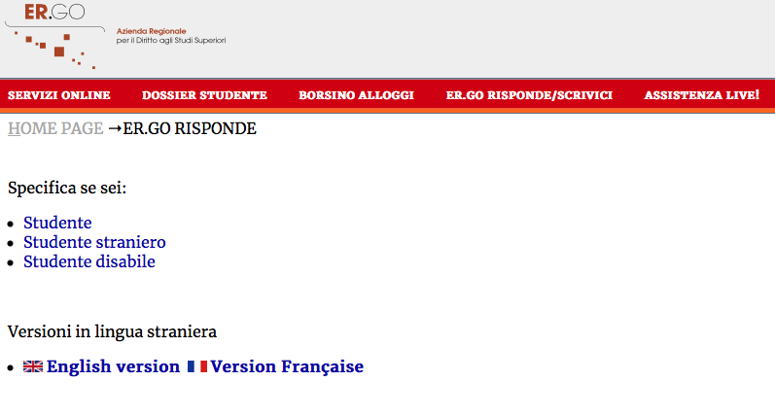
www.er-go.it
Sede Modena:
strada Vignolese, 671 - 41125 Modena. Tel. 059.413711ese, 671
Notes:
37

Slide 38
Segreteria didattica e ufficio tirocini
Enrica Maselli 059 2058529
Lisa Ferraresi 059 2058524
Paolo Leonelli 059 2058528/30
segrdid.scienzevita.farmacia@unimore.it
Ricevimento tutte le mattine
Via Campi 103
primo piano – ingresso principale, corridoio a sinistra Ufficio 17

Slide 39
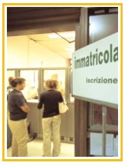
Segreteria studenti area farmacia
Sede: via Campi 213/b
telefono 059-205.5579
lunedì, mercoledì ore 9.30-11.00.
E-mail: segrstud.scienzevita.farmacia@unimore.it
www.unimore.it > studente >servizi >segreterie studenti

Slide 40
Segreteria studenti area farmacia
Di cosa si occupa?
Gestione amministrativa della carriera degli studenti (libretto esse3, ritiro student card, riconoscimento esami, registrazioni voti esami, certificati d’inglese etc.)
Tasse e rimborsi
Rilascio certificati
Rilascio pergamene
FAQ servizi studenti

Slide 41
www.unimore.it

Slide 42
Farmacia
CTF
Presidente: Prof.ssa Maria Angela Vandelli
Tutors
Prof.ssa Stefania Benvenuti
Prof. Luca Costantino
Prof.ssa Renata Battini
Prof.ssa Emilia Caselli
Dott.ssa Enrica Maselli
Presidente: Prof. Fabio Prati
Tutors
Prof.ssa Laura Bertoni
Prof.ssa Donatella Tondi
Prof.ssa Chiara Zanardi
Dott.ssa Enrica Maselli
Delegato all’orientamento: Prof.ssa Silvia Franchini
Coordinatore didattico: Dott.ssa Enrica Maselli
Segreteria studenti: Sig. Antonio Marino
Referente tirocini: Dott. Paolo Leonelli
Tutor FSG

Slide 43

BSI Biblioteca Scientifica Interdipartimentale
www.bsi.unimore.it

